Slide 1
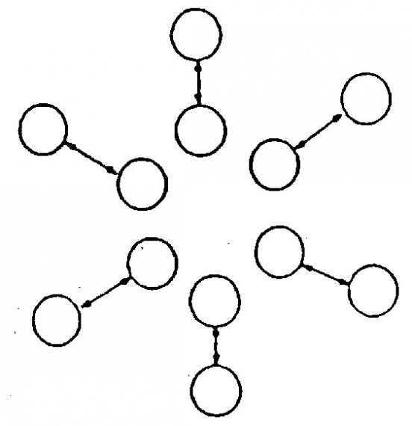
¿Qué sabes sobre el turismo en España?
Cuenta uno –dos
Las personas del número 1 forman un círculo grande
Las personas con el número 2 forman un círculo pequeño.
Presentad las preguntas en sus tarjetas.

Slide 2
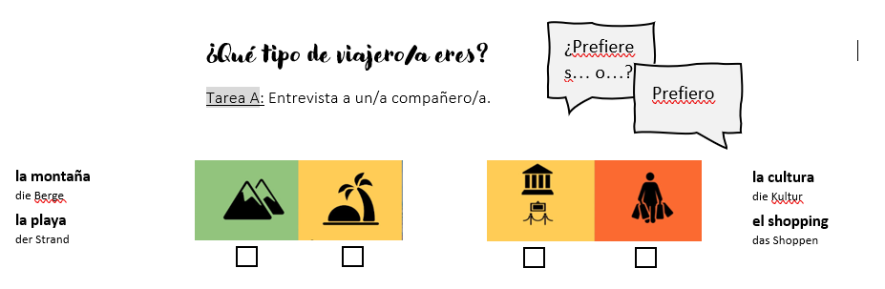

¿Qué tipo de turismo te gusta a ti?
Haz una entrevista con tu compañero/-a
¿Listo?
→ Ahora conoces las preferencias de tu compañero/a. Lee la clasificación de los tipos diferentes abajo. ¿Qué piensas? ¿Qué tipo de viajero/a es tu compañero/a? ¿Por qué? Toma apuntes.
6 min.

Slide 3
Plan de hoy
Controlar la tarea
Ver un video sobre Andalucía
Los tipos del turismo en Andalucía
Una redacción escrita → para escribir un folleto turístico

Slide 4
Andalucía
¿Qué tipo de video es?
¿Qué actividades turísticas se pueden hacer en Andalucía?

Slide 5
Tipos del turismo en Andalucía
Lee el texto. Toma apuntes en la caja correspondiente y piensa que son actividades para el tipo del turismo y donde hay buenos lugares (ubicaciones) para hacerlas. (15 min.)
Comparte tus resultados con tu pareja (3 min.)

Slide 6
Tres tipos de turismo en Andalucía
 | A: El turismo deportivo en Andalucía |  | B: El turismo cultural en Andalucía |  | C: El turismo en espacios naturales
Características generales sobre el paisaje andaluz | - 1100 kilómetros de costa - 300 días de sol al año - tiene dos parques nacionales tiene una gastronomía rica
Actividades y lugares en Andalucía para el tipo del turismo

Slide 7
Tres tipos de turismo en Andalucía
 | A: El turismo deportivo en Andalucía |  | B: El turismo cultural en Andalucía |  | C: El turismo en espacios naturales
Características generales sobre el paisaje andaluz | - 1100 kilómetros de costa - 300 días de sol al año - tiene dos parques nacionales tiene una gastronomía rica
Actividades y lugares en Andalucía para el tipo del turismo | Deporte de golf Deportes náuticos: el surf, el rafting, el esquí acúatico, el kitesurf, el buceo, la pesca Deporte de caballo Deporte de invierno: el esquí | la Sierra Nevada la Costa del Sol | Visitar los museos visitar los monumentos Conocer las tradiciones conocer las rutas turísticas culturales | La Alhambra de Granada La Mezquita de Córdoba La Giralda de Sevilla | disfrutar la fauna escalar en la Sierra Nevada pasear/ hacer caminatas cruzar en barco a los lagos | Doñana Sierra Nevada

Slide 8
Escribir un texto para una revista turística
Importante:
Usa tus propias palabras.
quieres que muchas personas vengan a Andalucía → habla de cosas bonitas
No formes frases muy largas.
→ 15 minutos.

Slide 9
La redacción cooperativa
Primer paso: Formen grupos de cuatro redactores.
Segundo paso: Lean los cuatro textos por turno circular. Cada redactor marca las partes más logradas en cuanto al contenido, según su opinión, utilizando su propio color.
Tercer paso: Redacten un texto perfeccionado. Pueden…
…redactar el texto a partir de uno de los cuatro textos, introduciendo en él algunas de las partes logradas
o
…redactar un texto nuevo, basándose en las partes logradas.
Cuarto paso: Revisen el texto en cuanto a la lengua (gramática, vocabulario, sintaxis).
Quinto paso: Presenten el texto.
El perfecto folleto turístico sobre Andalucía

Slide 10
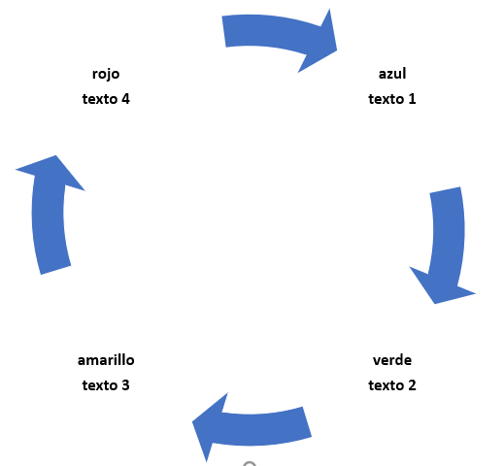
La redacción cooperativa

Slide 11



Tarea extra: Mapa mudo
Marca los lugares mencionados en el mapa. Ponle símbolos qué se puede hacer ahí.(por ejemplo: )

